Slide 1
Quale chirurgia dopo il fallimento di un OAGB
Dott.Angelo Dioguardi
Dirigente medico UOC Chirurgia Generale , Oncologica ed urgenze
Ospedale Buccheri la ferla fatebenefratelli Palermo
Direttore Dott. Cosimo Callari

Slide 2
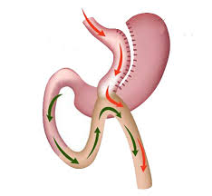
Quale chirurgia dopo il fallimento di un OAGB: Cenni di storia
1997 Routledge Minibypass (combinazione di un Gastroplastica verticale sec Collins ed un anastomosi gastrointestina ante colica sec Billroth II )
2002 Carbajo modificò la tecnica parlando per la prima volta di OAGB;
2014 procedura chirurgica riconoscita da SICOB;
2018 IFSO Consensus Conference OAGB (Delphy) ;

Slide 3
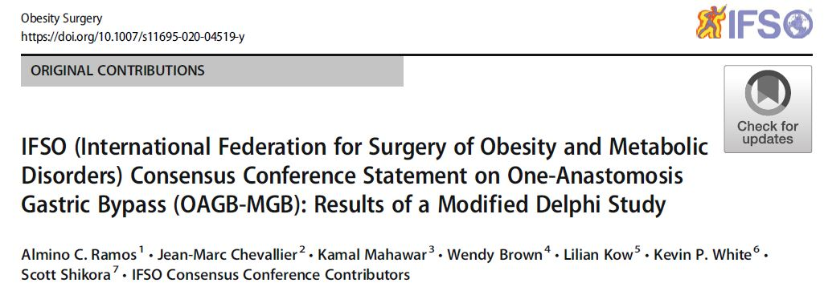
Quale chirurgia dopo il fallimento di un OAGB: Vantaggi
Efficace EWL 77% (5 aa), risoluzione 80% e 67% DMII, IA rispettivamente.
Basso tasso di complicanze 1% Leak, 4% MU;
↓ learning curve rispetto RYGB;
↓ Tempi chirurgici rispetto RYGB;
↓ incidenza di ernia interna rispetto RYGB;
Procedura revisionabile e reversibile;

Slide 4
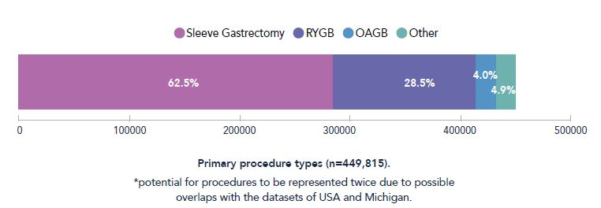
Quale chirurgia dopo il fallimento di un OAGB: i NuMeri
OAGB è la terza procedura chirurgica bariatrica eseguita nel mondo…

Slide 5
Quale chirurgia dopo il fallimento di un OAGB: I numeri

Slide 6
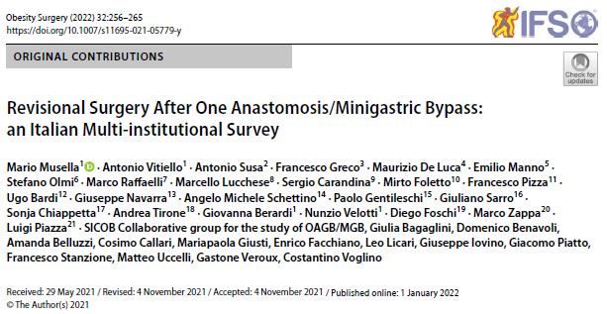
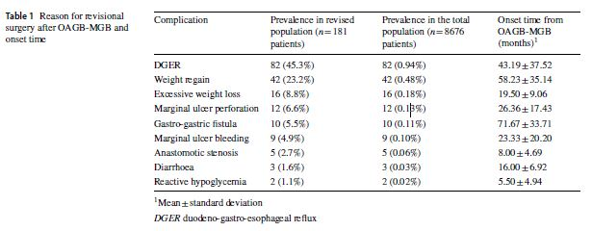
Quale chirurgia dopo il fallimento di un OAGB: indicazioni alla chirurgia revisionale
Circa il 4% dei pazienti sottoposti ad OAGB vanno incontro a chirurgia revisionale…

Slide 7
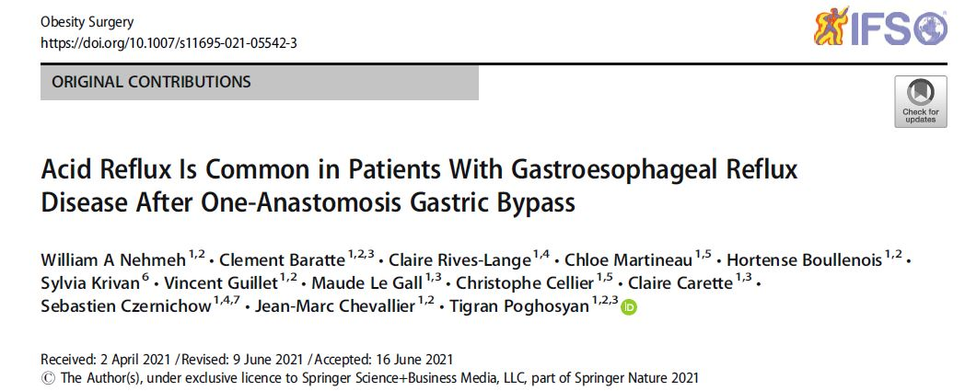
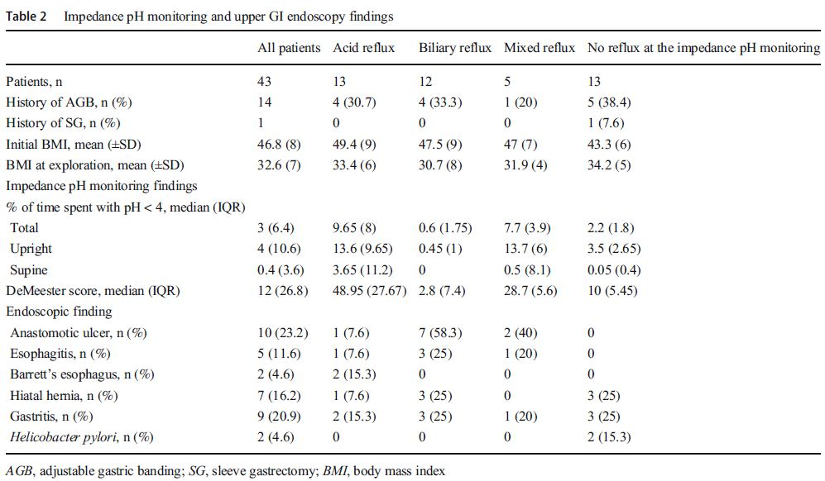
Quale chirurgia dopo il fallimento di un OAGB: DGer
DGER ha un incidenza dello 0,6–10 % post OAGB;
Tasca gastrica > volume rispetto RYGB;
Perenne esposizione al reflusso biliare (omega loop);

Slide 8
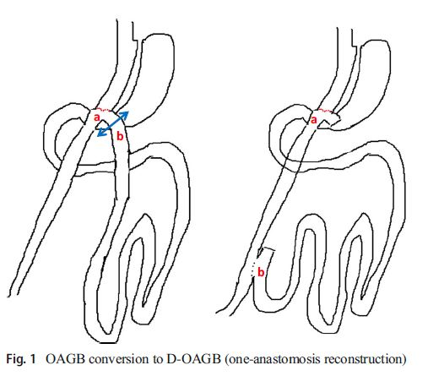
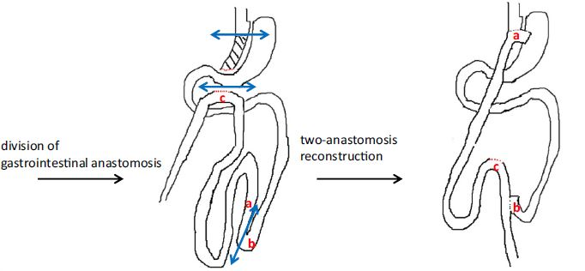
Quale chirurgia dopo il fallimento di un OAGB: DGER

Slide 9
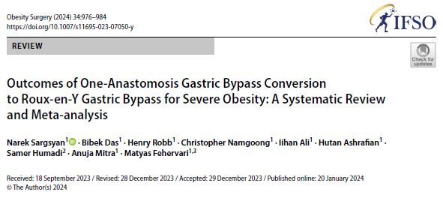
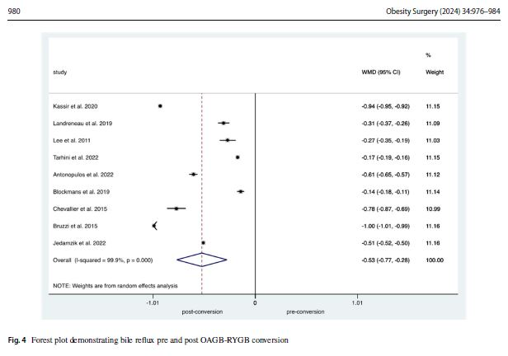
Quale chirurgia dopo il fallimento di un Oagb:DGER, efficacia del rygb

Slide 10
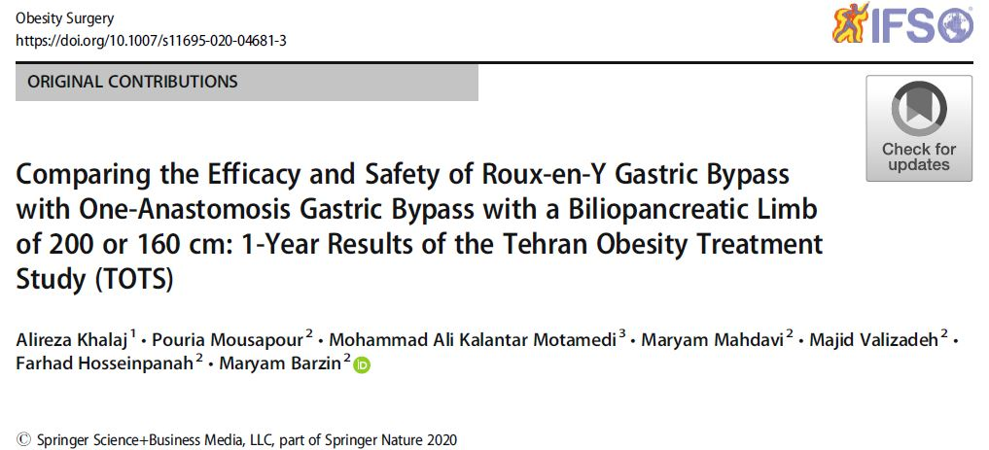
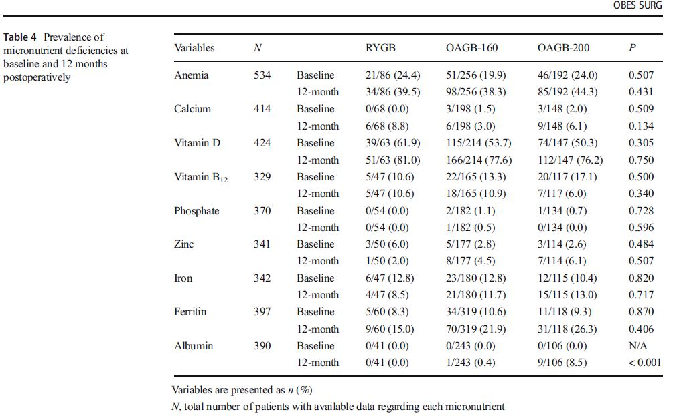
Quale chirurgia dopo il fallimento di un OAGB: Malnutrizione
La malnutrizione calorico-proteica e l’eccessiva perdita di peso si presentano in circa lo 0,2-2% dei pazienti sottoposti ad OAGB;
Solitamente dovuto ad un’eccessiva lunghezza dell’ansa BLP>2,5 m , ansa comune < 2,5 m;

Slide 11
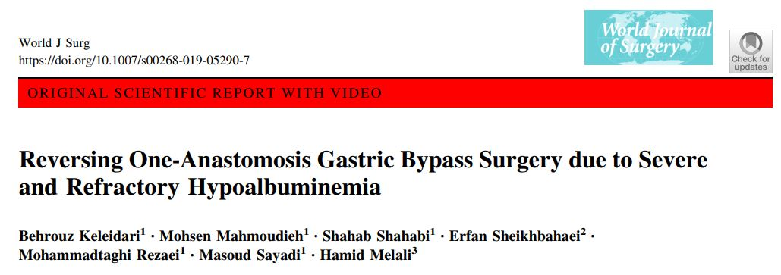
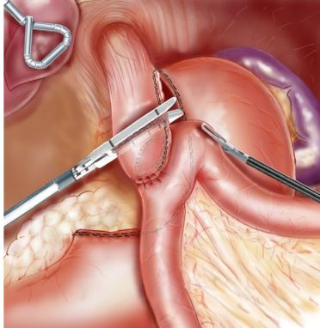
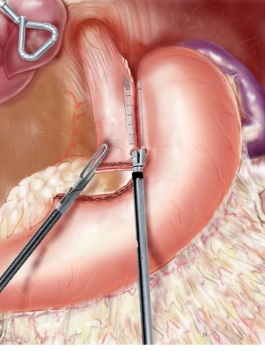
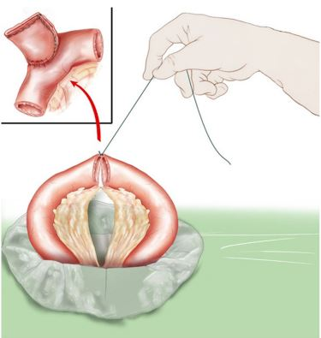
Quale chirurgia dopo il fallimento di un Oagb: Malnutrizione
In caso di severo deficit proteico è consigliata una restaurazione della normale anatomia;

Slide 12
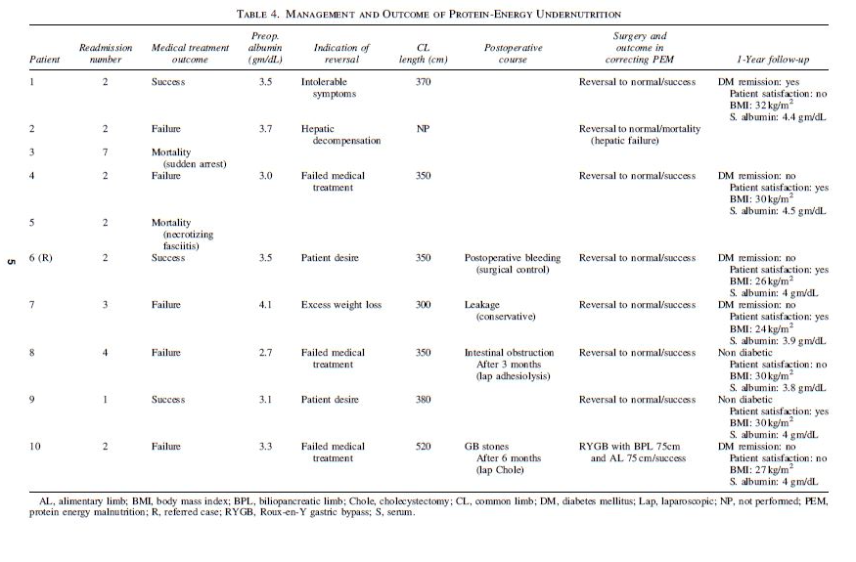
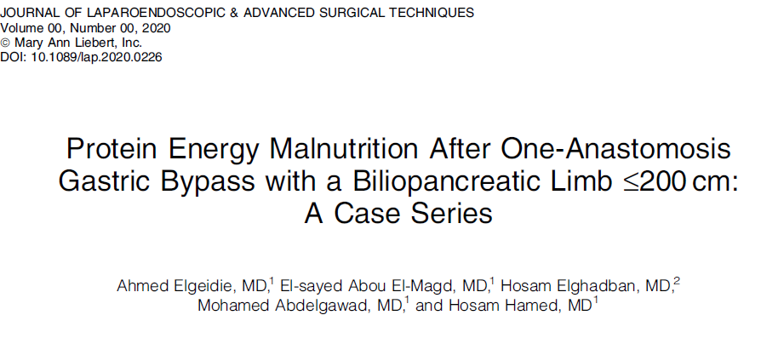
Quale chirurgia dopo il fallimento di un Oagb: Malnutrizione
SE la diagnosi è precoce è possibile eseguire un RYGB/ Braun;

Slide 13
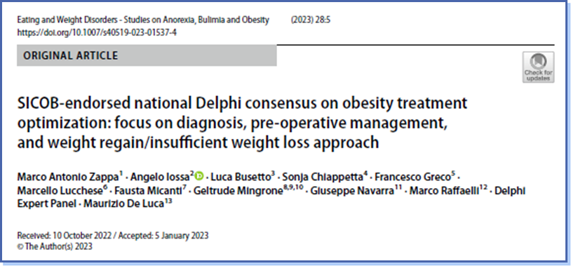
Quale chirurgia dopo il fallimento di un Oagb: IWL
Incidenza 10%;
IWL: weight loss < 20% rispetto al peso iniziale del paziente;
Non modifica la classe di obesità rispetto la prima valutazione;
Non genera un miglior controllo del quadro metabolico generale;

Slide 14
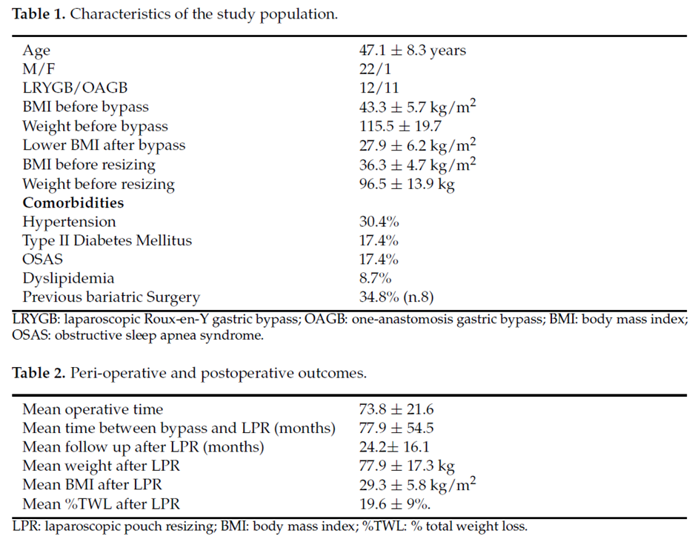
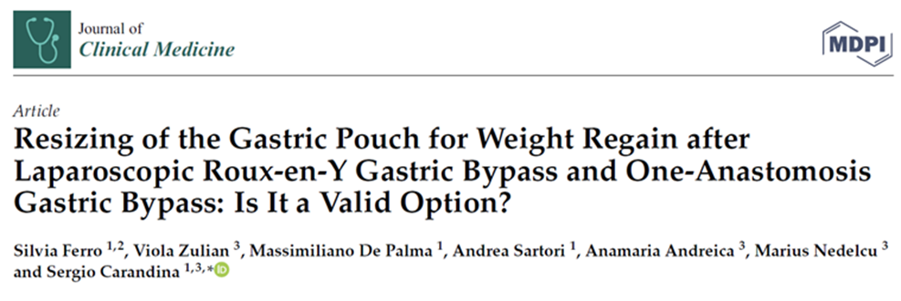
Quale chirurgia dopo il fallimento di un Oagb: IWL resizing Pouch

Slide 15
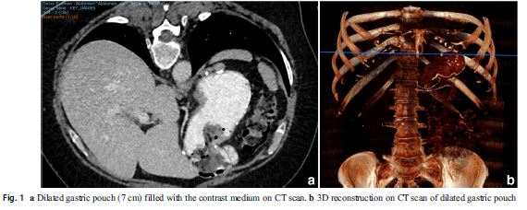
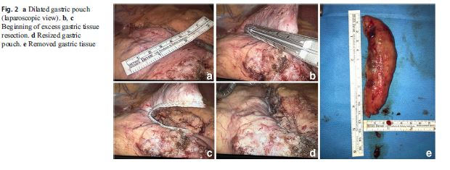
Quale chirurgia dopo il fallimento di un Oagb: iwl, resizing pouch

Slide 16
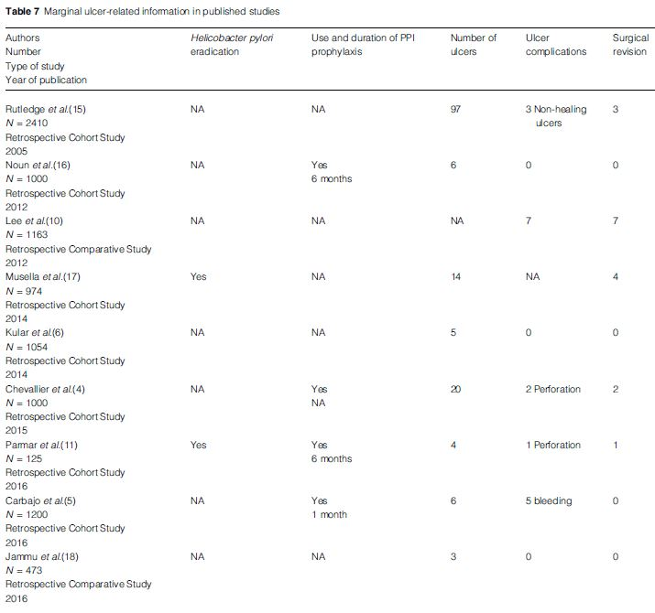
Quale chirurgia dopo il fallimento di un Oagb: Ulcera marginale perianastomotica
Incidenza 0,5-5%;
Etiologia multifattoriale:
(Fumo, Fans, HP, Scarsa compliance PPI);
Tensione del loop;
Irritazione succhi biliopancreatici;
Esposizione acida;

Slide 17
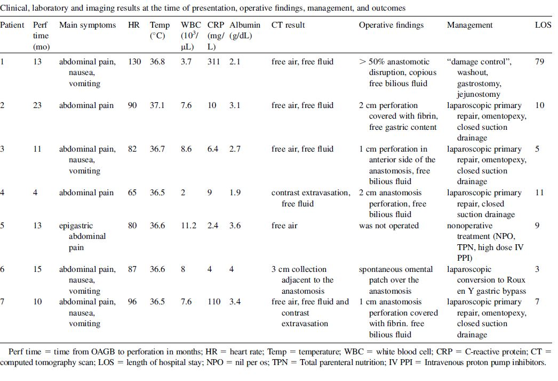
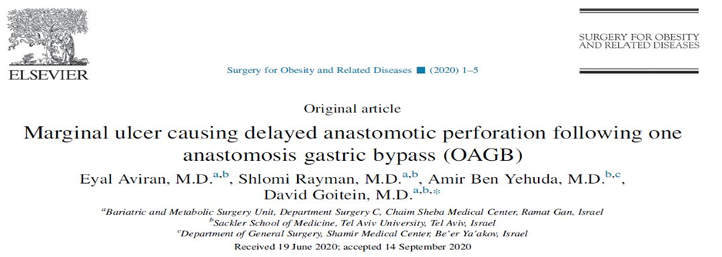
Quale chirurgia dopo il fallimento di un Oagb: Ulcera marginale perianastomotica
Indicazione chirurgica in caso di fallimento di trattamento medico;
Trattamento suggerito:
Riparazione dell’ulcera con omentoplastica
RYGB
Ripristino della normale anatomia;

Slide 18
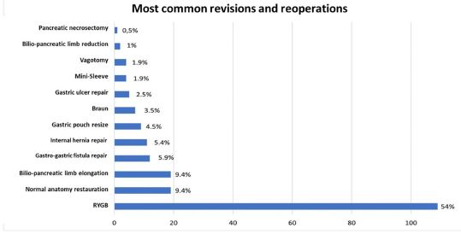
Quale chirurgia dopo il fallimento di un Oagb: Conclusioni
OAGB necessità di chirurgia revisionale nel 4% dei casi ed ha un eziologia multifattoriale;
L’intervento chirurgico revisionale post OAGB più eseguito è il RYGB, ma non possiamo definirlo gold standard;
Fondamentale è lo studio multidisciplinare del paziente al fine di comprendere e correggere le causa del fallimento;
Tailored surgery;

Slide 19
Grazie

